Slide 1
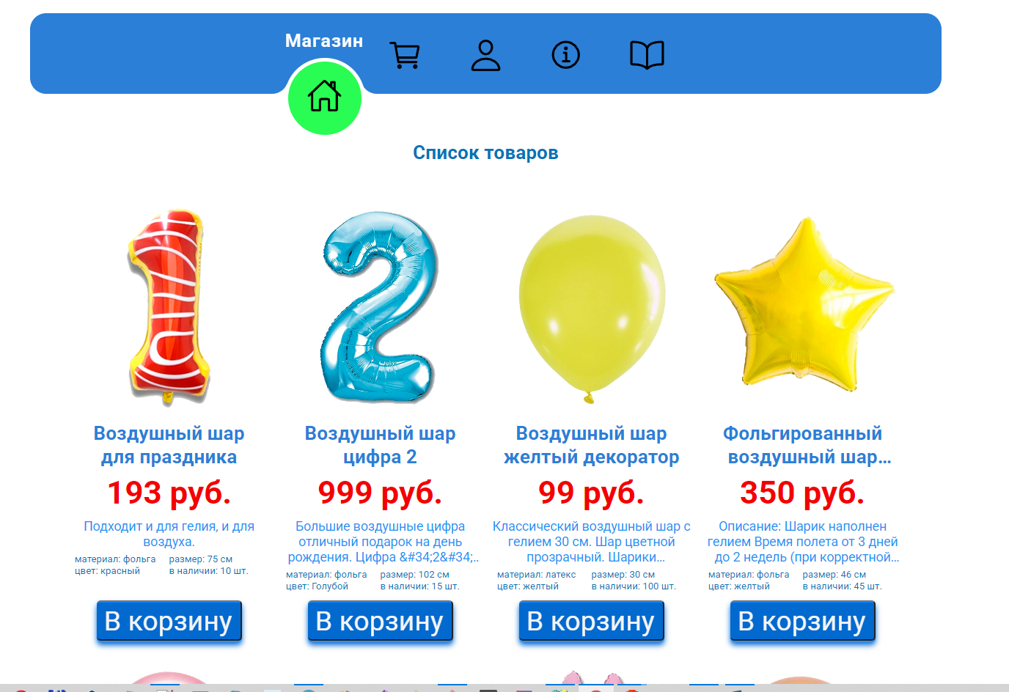
Проект «Магазин»
Моисеев А.

Slide 2
Архитектура
В работе задействованы:
Html
CSS
React
header
menu
Меню с анимацией
Footer
Страница магазина с карточками товаров
Форма авторизации
Heroku app
Страница магазина
Форма
регистрации
footer

